Slide 1
Полимеризация в эмульсии. Особенности химической модификации.

Slide 2
ЭМУЛЬСИОННАЯ ПОЛИМЕРИЗАЦИЯ, способ проведения полимеризации мономера в дисперсионной среде (обычно в воде), приводящий к образованию полимерной суспензии со средними размерами частиц 50-150 нм.
Полимеризацию инициируют водо- или маслорастворимые инициаторы (напр., K2S2O8, Н2О2, орг. пероксиды), а также окислит.-восстановит. системы.
Для стабилизации эмульсий мономеров и полимерных суспензий используют эмульгаторы: анионактивные (алкилсульфонат Na, солижирных к-т и. др.) и неионогенные ПАВ (оксиэтилир. к-ты, полипропиленгликоли и др.), а также ПАВ смешанного типа (сульфир. оксиэтилир. нонилфенолы).

Slide 3
Эмульсии мономеров получают путем мех. перемешивания мономера и водной фазы. Эмульгатор раств. в воде или мономере либо его получают на границе раздела фаз. Дисперсный состав эмульсии мономера зависит от способа ее получения, природы эмульгатора и мономера. Эмульсии мономера могут состоять из капель с диаметрами от 50 до 5000 нм и мицелл эмульгатора. Микрокапли мономера с диаметрами 50-300 нм образуются при квазиспонтанном микроэмульгировании мономера на границе раздела фаз. Соотношение между числом микрокапель мономера и мицелл эмульгатора зависит от способа приготовления эмульсии.

Slide 4
Эмульсионная полимеризация состоит из двух основных стадий
образование полимерно-мономерных частиц (ПМЧ)
полимеризациямономеров в ПМЧ

Slide 5
Достоинства эмульсионной полимеризации: легкость отвода теплоты, простота технол. оформления, возможность получения высокомол. полимеров (при больших скоростях процесса) и высококонцентрир. латексов. Использование воды как дисперсионной среды уменьшает пожароопасность процесса.
Недостатки: необходимость отмывания полимера от эмульгатора, наличие дополнит. стадии выделения полимера из латекса.

Slide 6
При эмульсионой полимеризации поверхностно-активное вещество, растворяют в воде, пока не будет достигнута критическая концентрация мицеллообразования (ККМ). Внутренность мицеллы представляет собой подходящую среду для полимеризации. Мономер (например, стирол или метилметакрилат) и растворимый в воде инициатор добавляют в сосуд с водой, который теперь начинают встряхивать и взбалтывать.
Полимеризация в эмульсиях всегда происходит по механизму радикальной полимеризации.
Анионные и катионные концы цепочек тут же будут потушены водой. Продукт, получаемый в результате эмульсионной полимеризации называют латексом.

Slide 7
мономер может находиться в трех местах
мономер может находиться в трех местах
может быть собран в большие капли, бесцельно плавающие в воде
некоторое количество мономера может быть растворено в воде, но это не слишком вероятно
Несмешивающейся жидкостью является наш гидрофобный мономер, основой раствора является вода, а эмульгатором - мыло.
мономер может встречаться внутри мицелл

Slide 8
Инициирование и Полимеризация
Инициирование происходит, когда инициирующий фрагмент попадает в мицеллу и взаимодействует с молекулой мономера. Обычно используются водорастворимые инициаторы, такие как пероксиды и персульфаты (это также помогает предотвратить полимеризацию в больших отдельных каплях мономера). С того момента, как начинается полимеризация, мицеллы принято называть частицами. Частицы полимера могут достигать чрезвычайно высокого молекулярного веса, особенно, если концентрация инициатора мала. Это также делает малой концентрацию радикалов и низкой скорость обрыва цепочек. Иногда даже добавляют специальные реактивы, способствующие передаче цепочек, чтобы не дать молекулярному весу стать слишком большим.

Slide 9
Рост макромолекул
Для поддержания полимеризации молекулы мономера мигрируют из больших капель мономера в мицеллы. В среднем в каждой мицелле находится по одному радикалу. Поэтому не возникает конкуренции между растущими макромолекулами за частицы мономера в частицах, поэтому все макромолекулы вырастают до почти одинакового молекулярного веса, так что полидисперсность оказывается очень близка к единице. При реакции полимеризации в эмульсии исчерпывается практически весь мономер, что означает, что латекс может использоваться без очистки. Это важно для красок и покрытий.

Slide 10
Свойство эмульсионной полимеризации: каждая мицелла может рассматриваться как миниатюрная полимеризация в массе. В этом случае не остается непрореагировавшего мономера, и не образуется никаких "горячих точек".

Slide 11
Молекулярная Масса
Скорость полимеризации в точности равна скорости исчезновения мономера. Чем больше частиц, тем быстрее исчезает мономер. А чтобы было больше частиц, надо, чтобы было больше мицелл. Если увеличить концентрацию ПАВ в растворе, то это должно привести к увеличению количества мицелл. Если концентрация инициатора осталась прежней, тогда будет больше частиц и меньше радикалов. А это означает, что количество радикалов в расчете на одну мицеллу станет меньше единицы. Другими словами, скорость обрывов будет меньше, поскольку теперь стало меньше радикалов. В конце концов, мы приходим к такому результату: уменьшение концентрации инициатора увеличивает молекулярную массу и скорость полимеризации! Это правило является полной противоположностью тем правилам, которые действуют при полимеризации в растворе или в массе.

Slide 12
Процесс полимеризации | Достоинства | Недостатки
Полимеризация в массе | Присутствует только мономер - никаких добавок. Можно достичь большой молекулярной массы. | Области с повышенной температурой, высокая вязкость, присутствует непрореагировавший мономер
Полимеризация в растворе | Простой температурный контроль, контроль молекулярной массы | Необходимо удалять растворитель, происходит передача цепочки на растворитель
Эмульсионная полимеризация | Реагирует весь мономер, латекс готов к употреблению, возможен температурный контроль, изготовление материалов с низкой температурой стеклования T_{g}, малая вязкость | Присутствие поверхностно-активного вещества может привести к появлению чувствительности к воде.

Slide 13
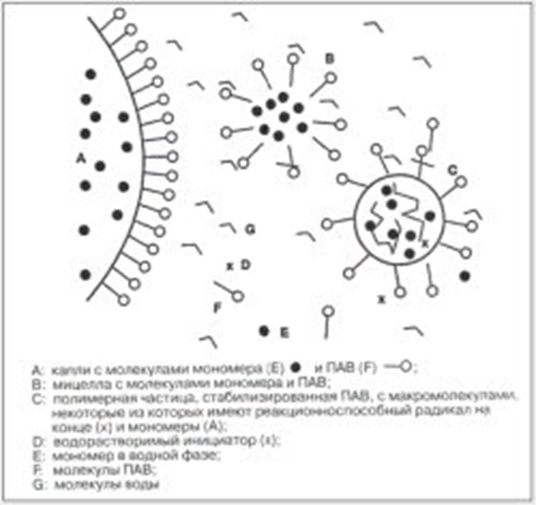
Эмульгированные мономеры полимеризуются и образуют дисперсию макромолекул (рис. 1).

Slide 14
Из описания механизма реакции эмульсионной полимеризации следует, что необходимым условием для её проведения является по крайней мере слабая растворимость полимера в воде. В частности, такие мономеры, как стирол или 2-этилгексилакрилат, достаточно легко подвергаются эмульсионной полимеризации. Дисперсии полимеров очень гидрофобных, длинноцепных и нерастворимых в воде мономеров, таких как лаурилметакрилат или стеарилакрилат, нельзя получить традиционной эмульсионной полимеризацией.

Slide 15
Для синтеза полимерных дисперсий в промышленном масштабе мономеры предварительно эмульгируют в воде. Эмульсия мономера и раствор инициатора по отдельным линиям поступают в реактор. Такой полунепрерывный способ проведения эмульсионной полимеризации позволяет получать очень высокую конверсию (до 90%), несмотря на разную реакционную способность и параметры сополимеризации мономеров.
Преимуществом полунепрерывного процесса является возможность контролировать выделение тепла в ходе реакции внешним охлаждением.

Slide 16
Основные стадии эмульсионной полимеризации Ст периодическим способом
1.Подготовка исходного сырья.
2.Полимеризация стирола.
3.Осаждение ПС из реакционной массы (коагуляция латекса).
4.Отделение маточного раствора и промывка ПС.
5.Сушка ПС.
6.Грануляция ПС.
7.Рассеивание на вибросите и упаковка ПС.

Slide 17
